Slide 1
COMO VIVIR CON ESTRÉS
Y NO
MORIR EN EL INTENTO

Slide 2
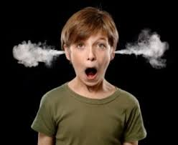
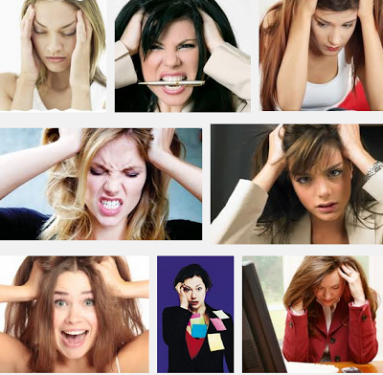
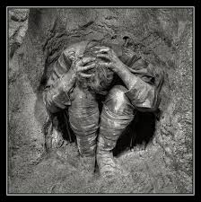
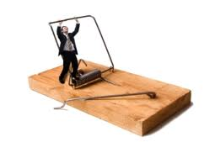
ES EL ESTRÉS UN ENEMIGO

Slide 3
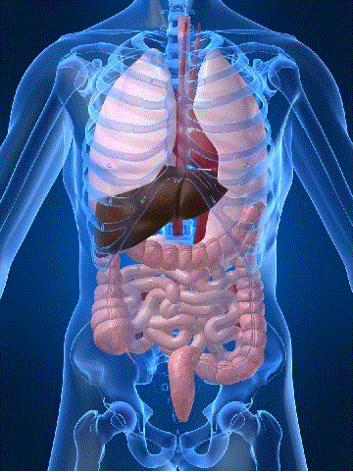
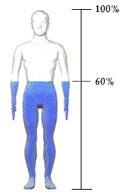
DONDE VIVE ESE ENEMIGO?

Slide 4
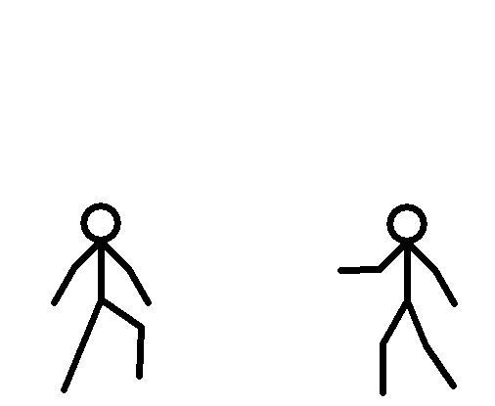
DONDE SE DESARROLLA LA BATALLA

Slide 5
TEMAS
El ser humano
Definición Estrés
Cualidad o Enfermedad
Creencias y Deseos
Manifestaciones
Tiempo Velocidad y Ritmo
Comunicación
Recomendaciones

Slide 6
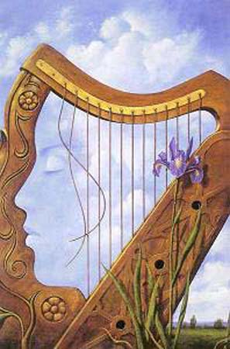
Somos un instrumento armónico.
Nuestra tarea es
conocernos y
afinarnos.
Para poder interpretar
la dulce melodía
de la vida.

Slide 7
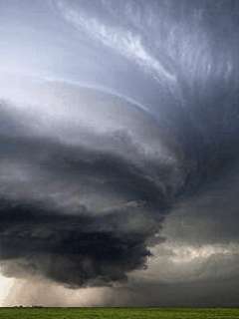
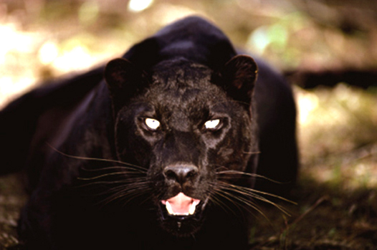
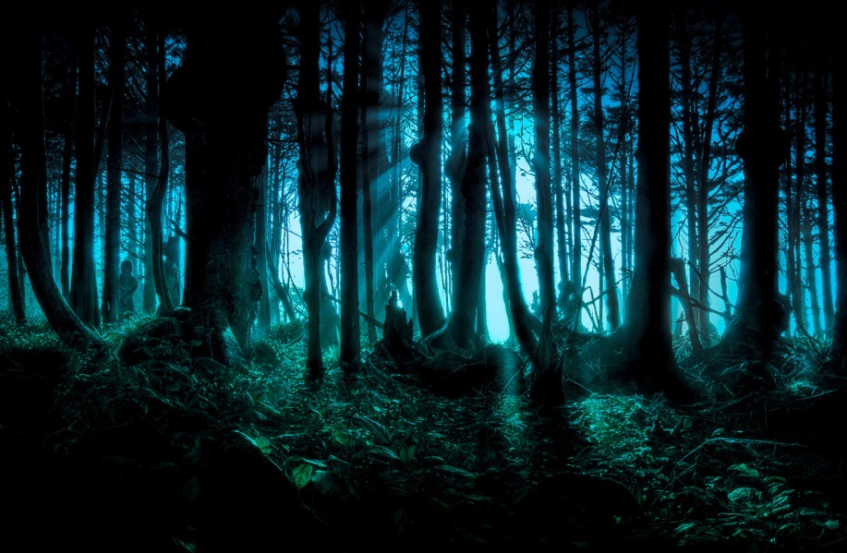
Lo que siempre ha acompañado
a la especie humana
a sido el MIEDO
a lo desconocido.

Slide 8
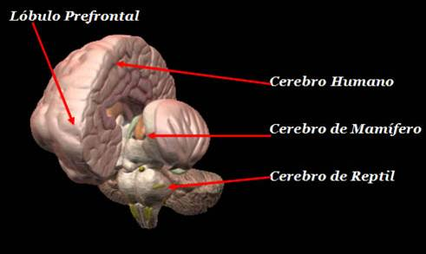
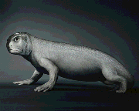
El no poder controlar los eventos externos para sobrevivir
Dejo en el cerebro una impronta

Slide 9
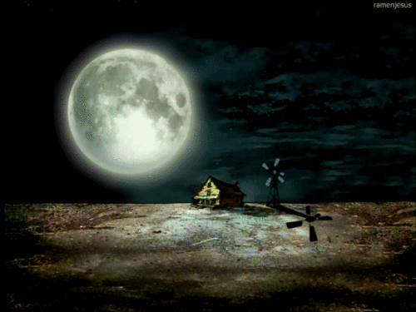

Por eso los MIEDOS están instalados
en el inconsciente como un
mecanismo de autodefensa.
.

Slide 10
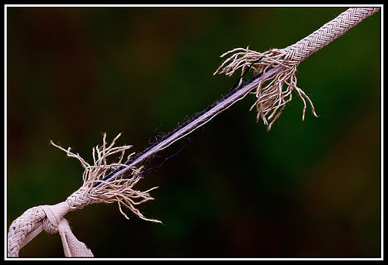
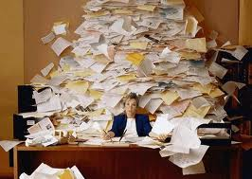
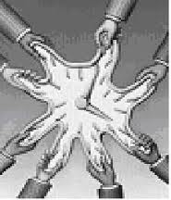
Estrés es una palabra que se utiliza para describir los síntomas que se producen en el organismo ante el aumento de presiones impuestas por el medio externo o por ella misma.

Slide 11


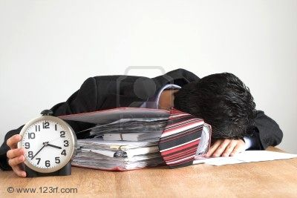
El estrés tiene tres etapas:
ALARMA
RESISTENCIA
AGOTAMIEMTO

Slide 12
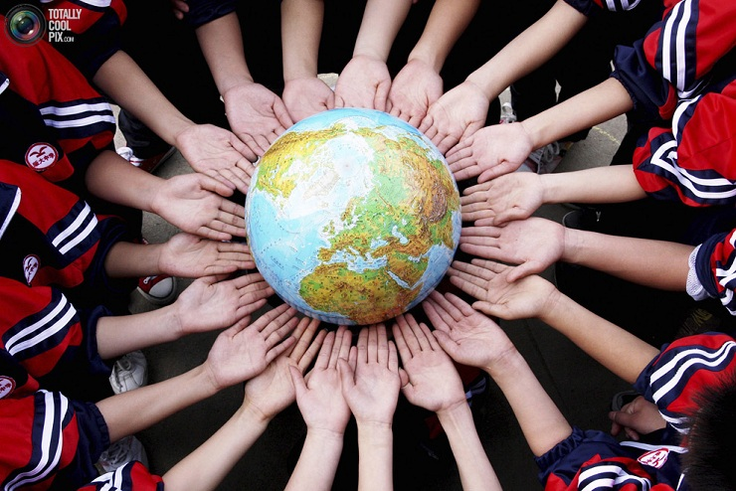
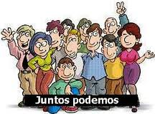

Positiva:
Se llama Eustrés
cuando la tensión
producida
puede ser
una fuerza
estimuladora
que motiva a
realizar
una tarea.

Slide 13

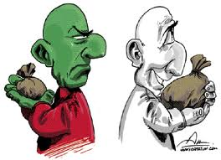
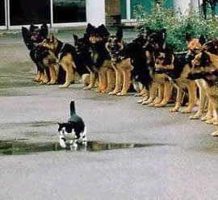
Negativa
Distrés cuando
se percibe
como una amenaza
o demanda
que no se puede
manejar con
facilidad.

Slide 14
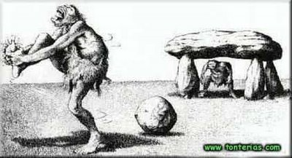
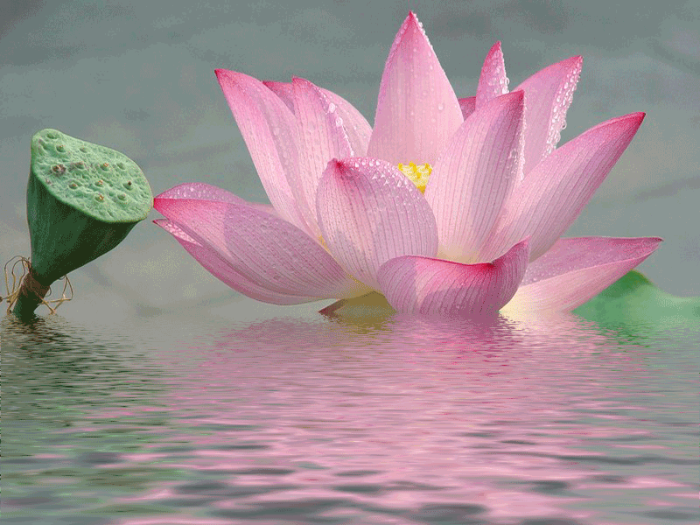
Recomendaciones
QUE SE PUEDE HACER
Prevención en la salud
y en las relaciones.
Negociación consigo mismo
y en todas las áreas de vida.

Slide 15
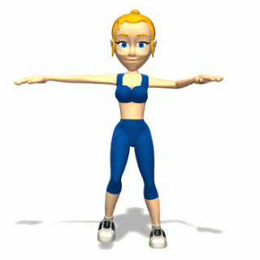
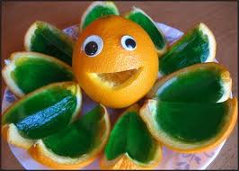
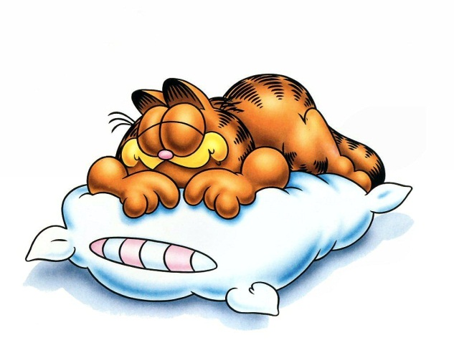
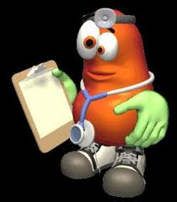
CUIDADO DE LA PARTE FÍSICA
Mirar la nutrición
Hacer ejercicio
Tomar vitaminas
Hacer chequeo médico
Descanso adecuado
Masajes

Slide 16
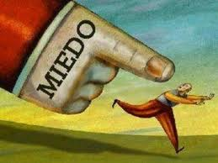
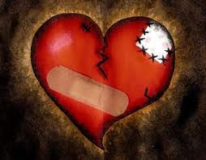
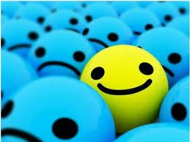
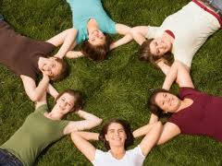
CUIDADO DE LA PARTE EMOCIONAL
Miedo - Valentía
Ira- Comprensión
Preocupación- Confianza
Tristeza - Alegría
Ayudas:
Esencias florales

Slide 17
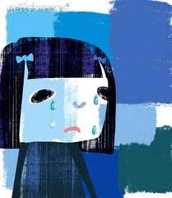
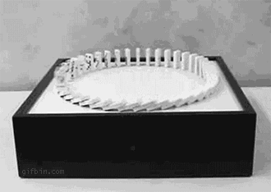
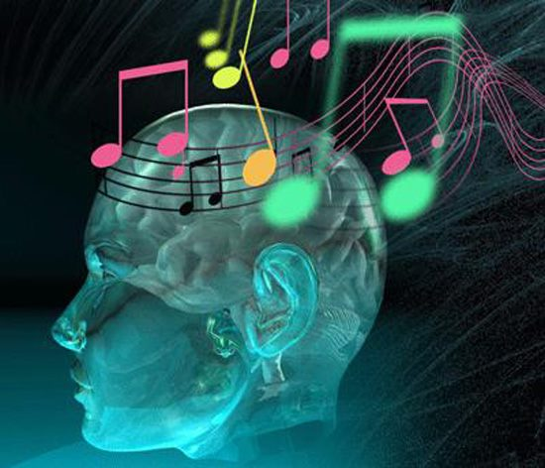
CUIDADO DE LA PARTE MENTAL
Duelos
Perdidas
Impactos
Ayudas:
Homeopatía
Psicoterapia
Músico - terapia

Slide 18
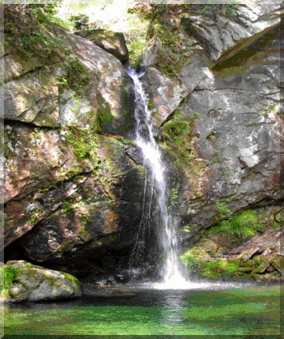
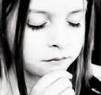

LA PARTE ESPIRITUAL
Todas las preguntas que el ser humano se hace trascendentales.
Para que está acá?
Cual es su misión?
Algunas ayudas pueden ser:
La oración,
La sanación,

Slide 19
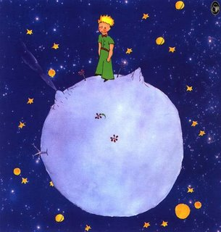
Viva el presente ya que es realmente el único momento que se tiene.

